Slide 1
Resistencia bacteriana
Dr. Guillermo A. Recúpero
AGUILARES 2018

Slide 2
Gérmenes Problemas
Cocos Gram Positivos
Estafilococo
Enterococo
Neumococo
Bacilos Gram Negativos
Enterobacterias
Bacilos Gram (-) no fermentadores

Slide 3
estafilococo
Patrones de resistencia y cuadros clínicos

Slide 4
Estafilococo: patrones de resistencia
Estafilococo Meticilino sensible (EMS).
Estafilococo Meticilino Resistente de la comunidad (EMR co).
Estafilococo Meticilino Resistente Intrahospitalario (EMR ih).

Slide 5
ESTAFILOCOCO
El Estafilococo Aureus es el 1º agente, 20 % de los aislamientos globales.
El MR ocupa la 3º posición es una entidad única por si solo.
MR IH: multiresistente.
Comunidad: menos R: difundido a toda la población.
Actualmente hay un 50 % de R en los aislamientos globales.

Slide 6
estafilococo mr de la comunidad

Slide 7
ESTAFILOCOCOS METI R DE LA COMUNIDAD
Sitios de Infección:
Piel y partes blandas
Respiratorio
Sensibilidad:
(S) a TMS, Clindamicina, Gentamicina, Rifampicina, Vancomicina y Teicoplamina

Slide 8
Gravedad del EMRco
Casos graves con un alto porcentaje de compromiso pulmonar que reconoce dos formas de presentación.
1) Neumonía comunitaria grave, que frecuentemente es multilobar, bilateral, con tendencia a la cavitación y al empiema.
2) Tromboembolismo pulmonar séptico: áreas de condensación bilaterales de distribución periférica, con imágenes en cuña y cavitación, los mecanismos son por bacteriemia y la presencia de un foco cutáneo puede o no ser evidente en el momento del ingreso

Slide 9
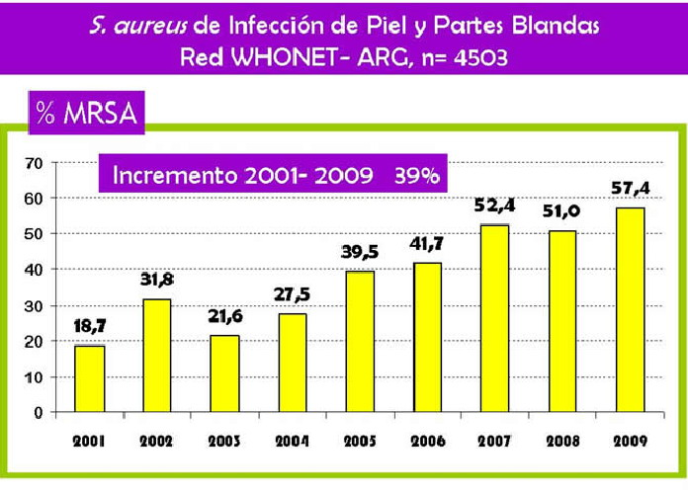

Slide 10
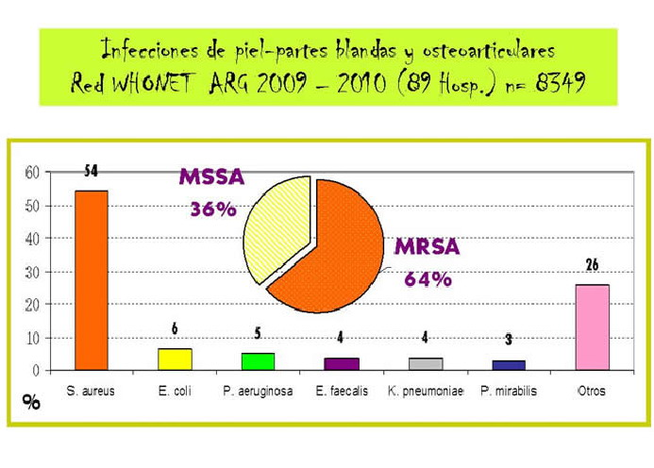

Slide 11
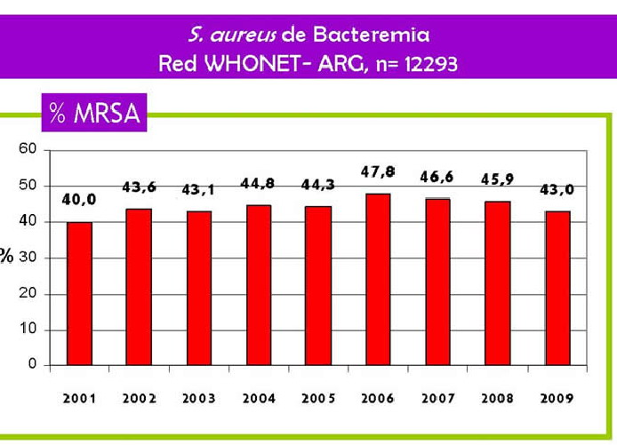

Slide 12
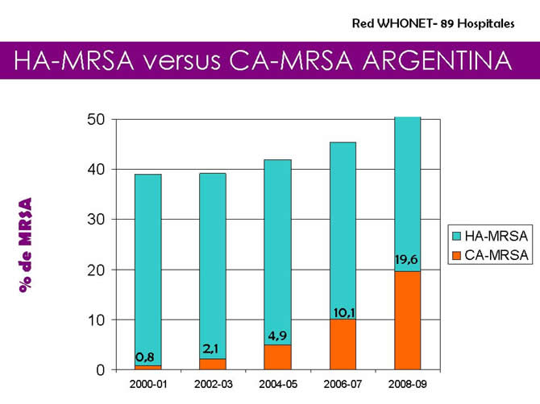

Slide 13
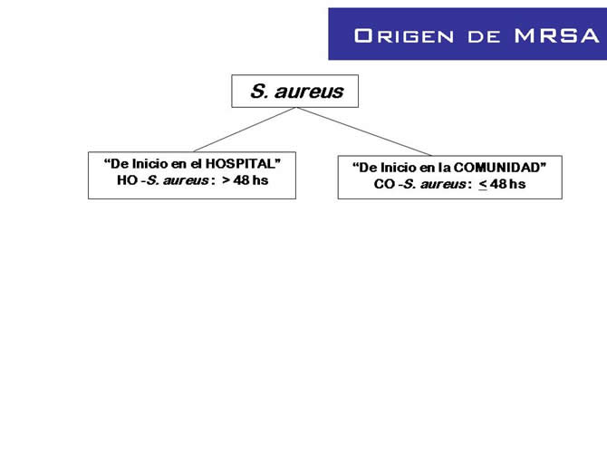

Slide 14
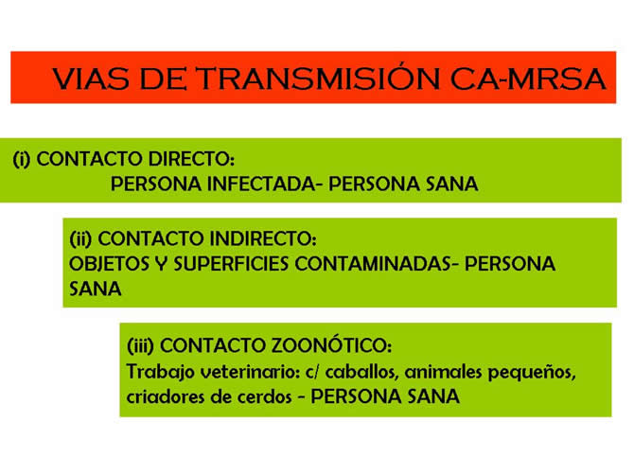

Slide 15
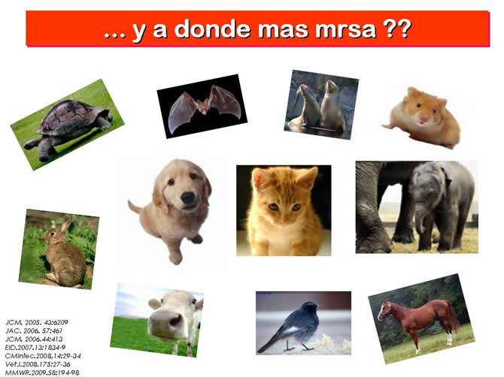

Slide 16
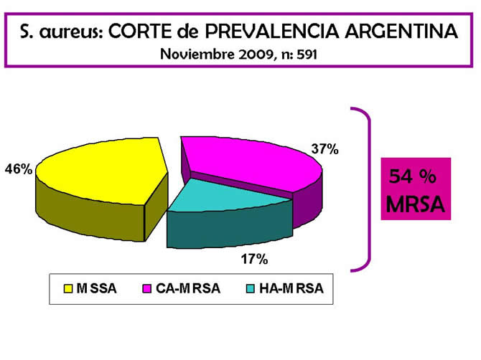

Slide 17
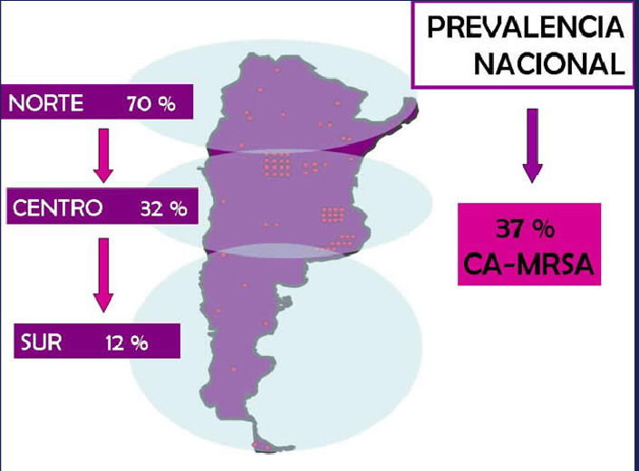

Slide 18
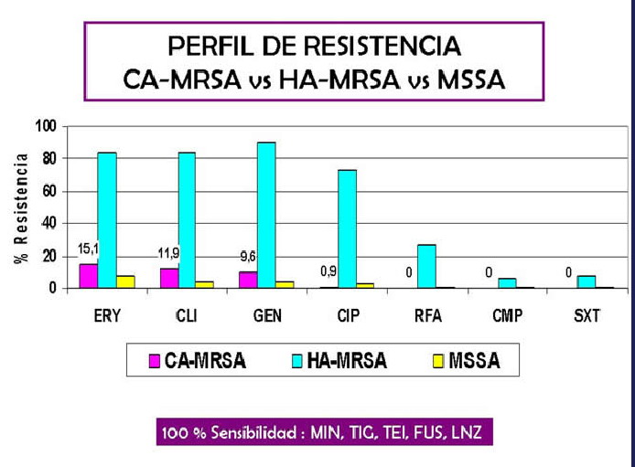

Slide 19
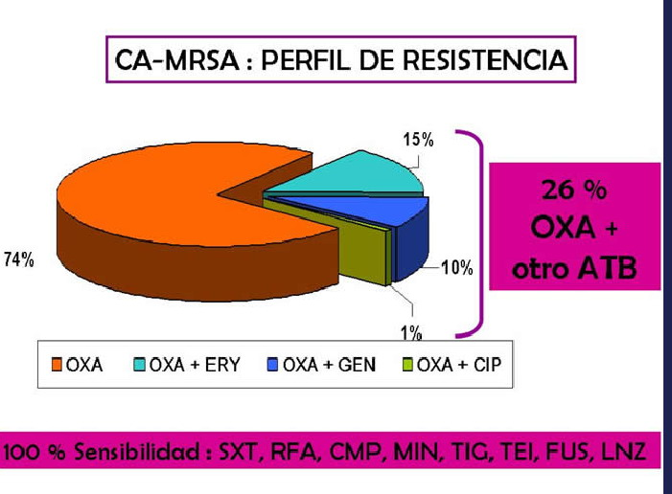

Slide 20
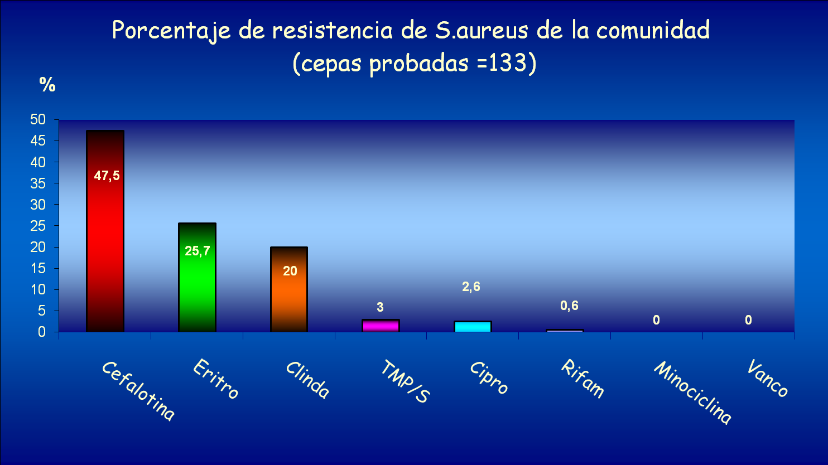
Estudio de Sensibilidad de
S.aureus de la comunidad
Hospital del Niño Jesús -Tucumán

Slide 21
Resistencia del Estafilococo aureus
Notes:
21

Slide 22
Antibacterianos para estafilococo
MSSA: Cef. 1º G, Rifam, Tms, Macrólidos.
MRSAc: Clinda, Tms, Rifam, Cipro, Mino
MRSAh: Vancomicina
Bacteriemia: Daptomicina
Neumonías: Linesolid
Piel y P. Blandas: Tigeciclina

Slide 23
ESTAFILOCOCOS METI R IH
VANCOMICINA TEICOPLAMINA
LINESOLID
DAPTOMICINA
TIGECICLINA
CEFTAROLINA

Slide 24
Caso Clínico
Mujer, 17 años, consulta por lesión en la axila comienza tres días antes de la consulta.
Refiere un episodio similar 6 meses antes, en esa oportunidad fue tratada con antibacterianos, no recuerda los mismos.

Slide 25
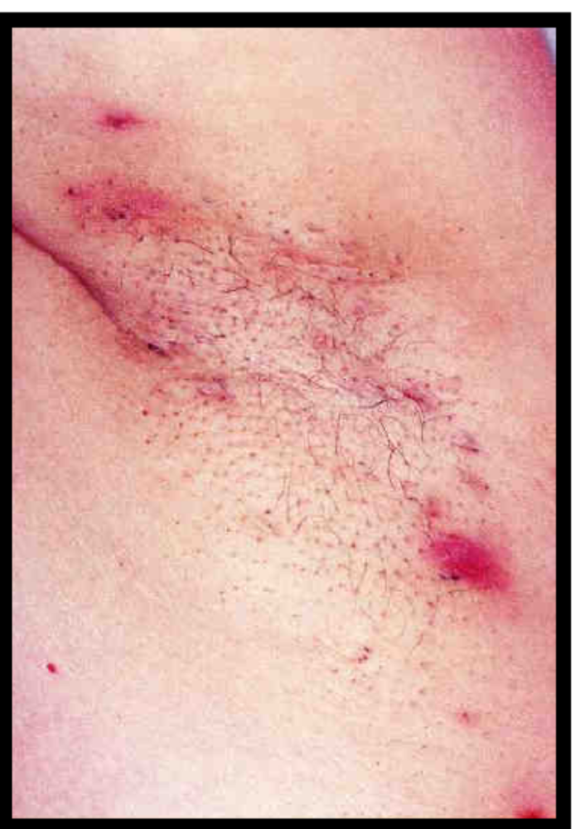

Slide 26
Conducta inicial
Inicia tratamiento antibacteriano.
Realiza toma de muestra y espera los resultados.
Realiza toma de muestra e inicia tratamiento empírico.
Realiza tratamiento local con antibióticos tópicos.

Slide 27
Conducta inicial
Inicia tratamiento antibacteriano.
Realiza toma de muestra y espera los resultados.
Realiza toma de muestra e inicia tratamiento empírico.
Realiza tratamiento local con antibióticos tópicos.

Slide 28
Casos clínicos

Slide 29
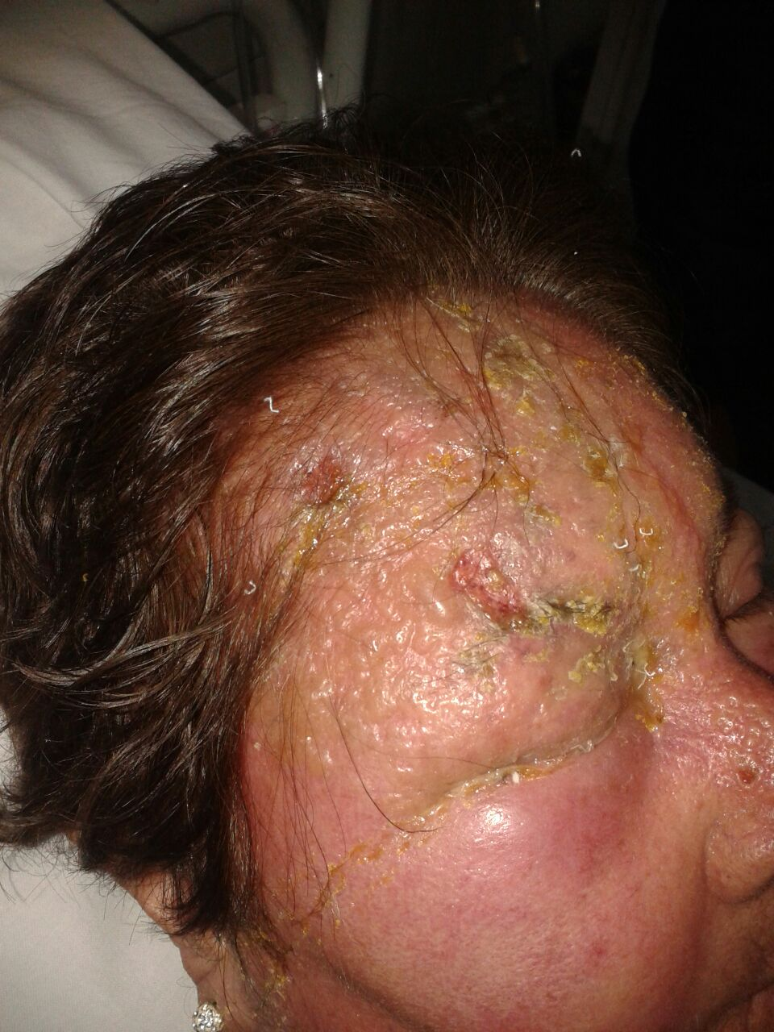

Slide 30
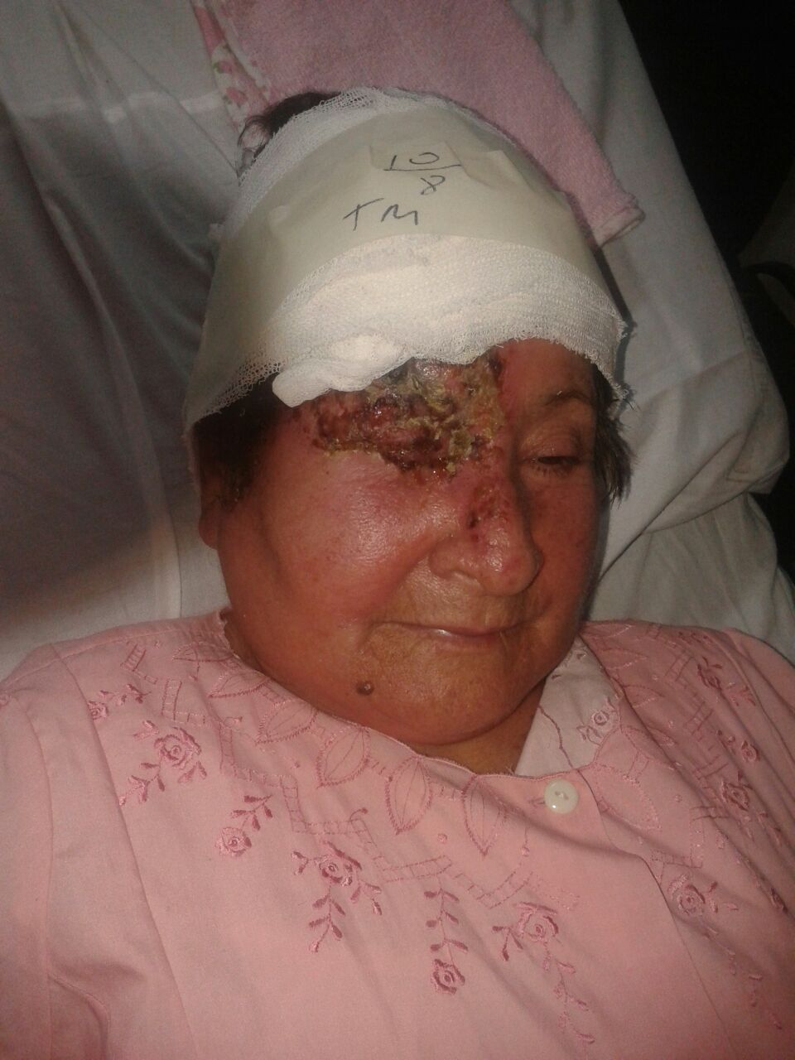

Slide 31
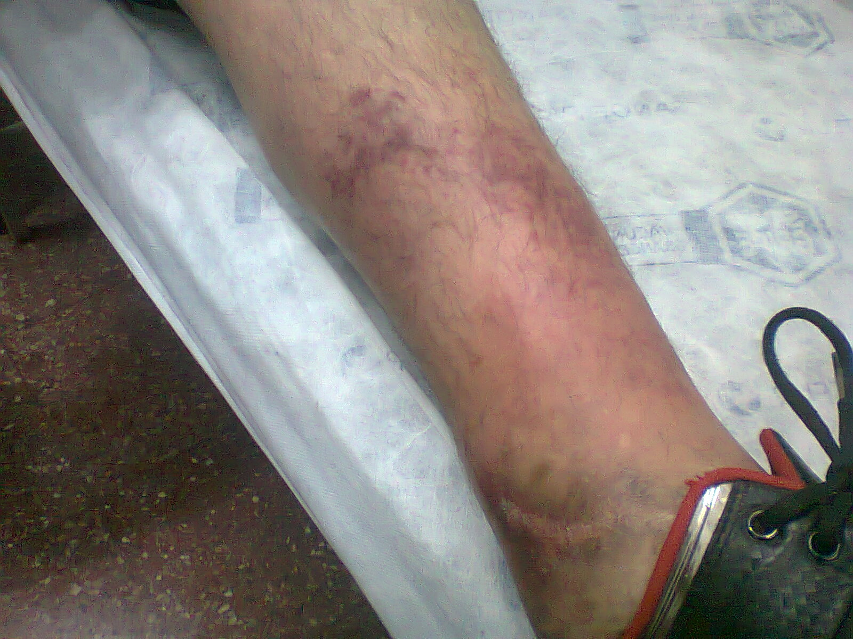

Slide 32
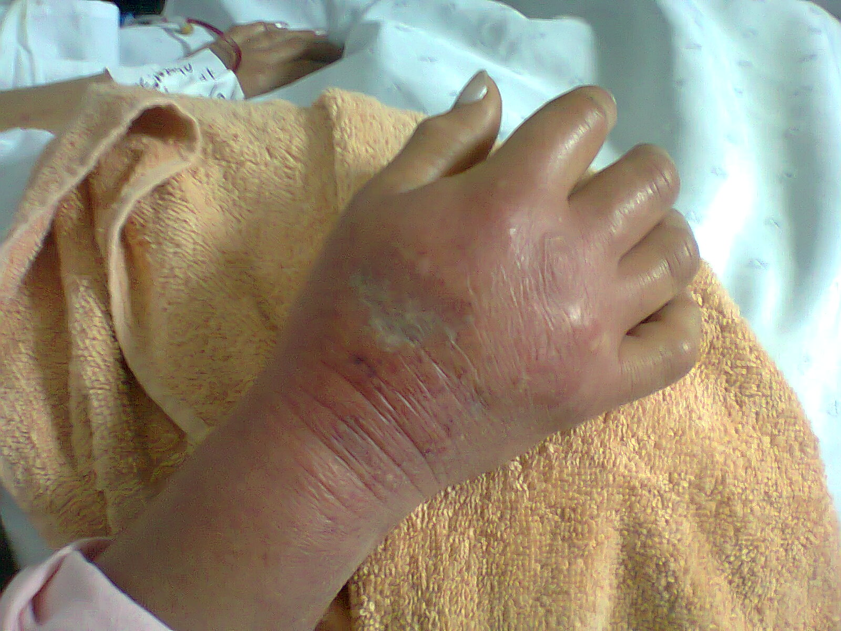
Estafilo meti s

Slide 33
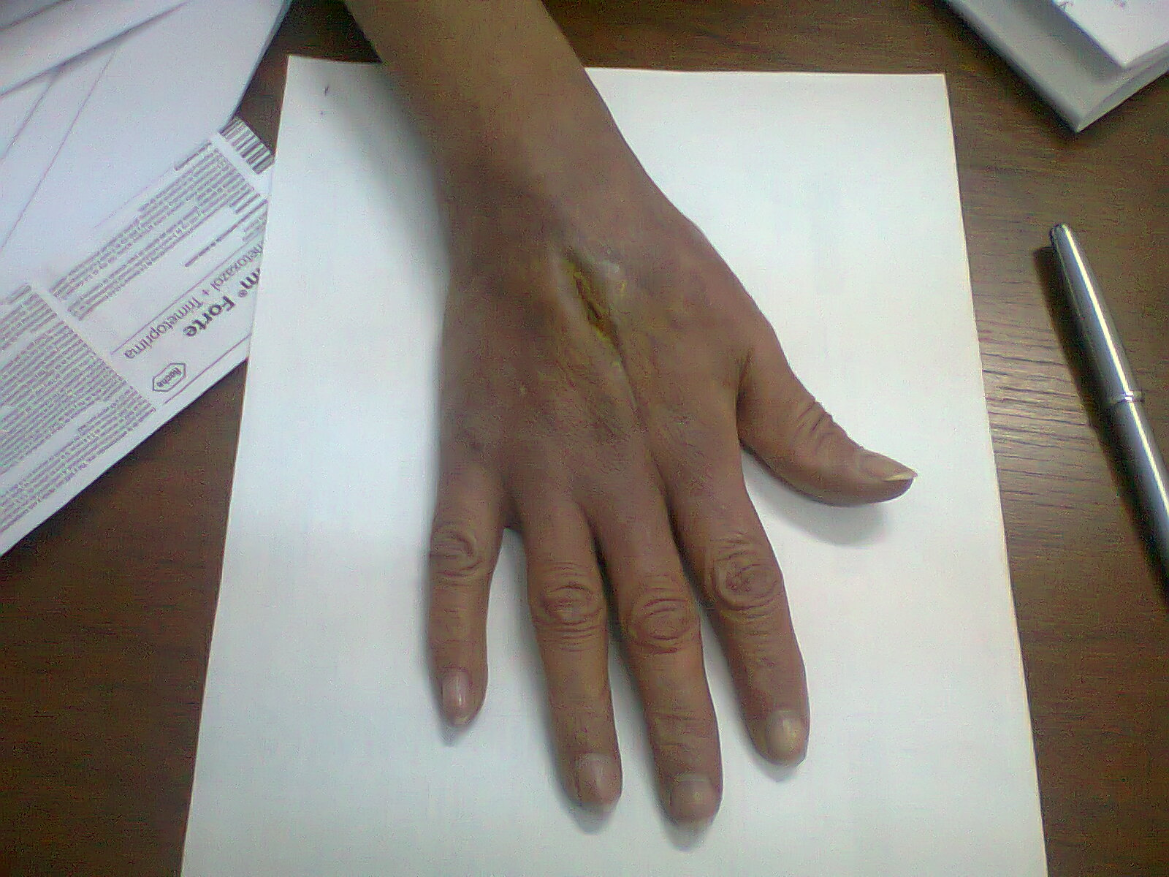

Slide 34
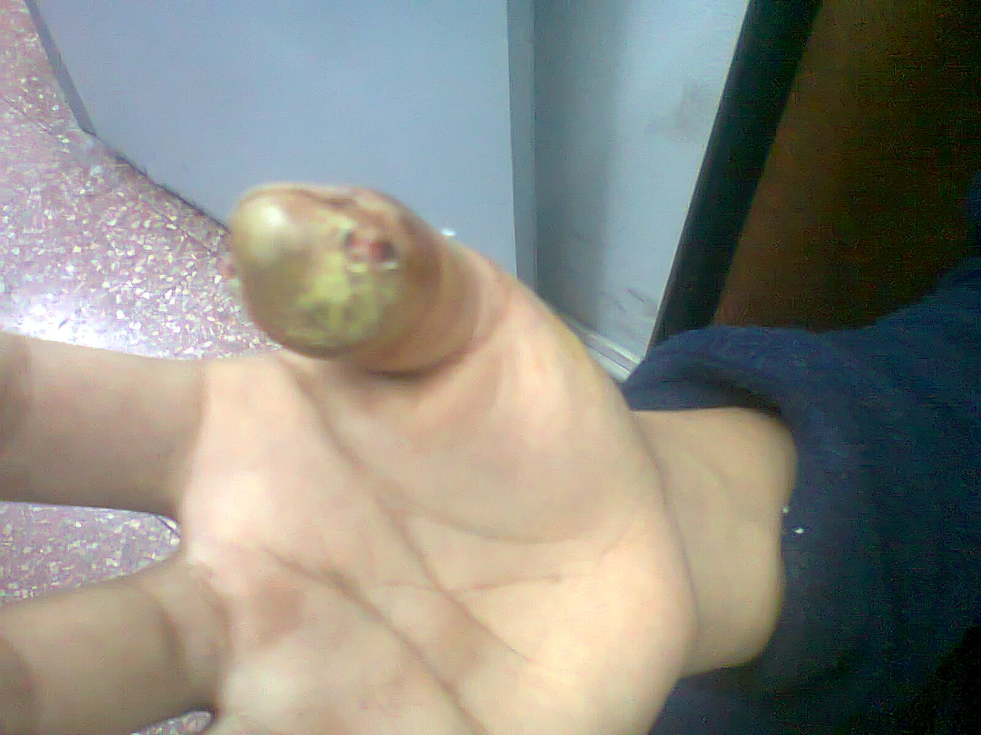

Slide 35
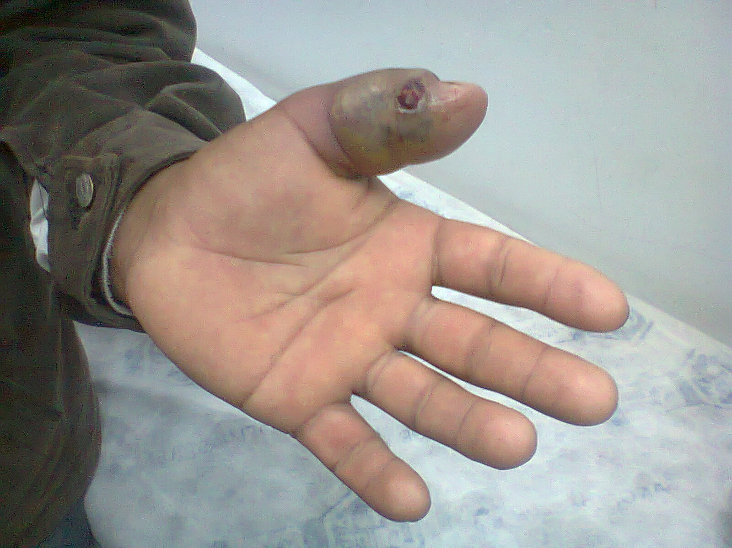

Slide 36
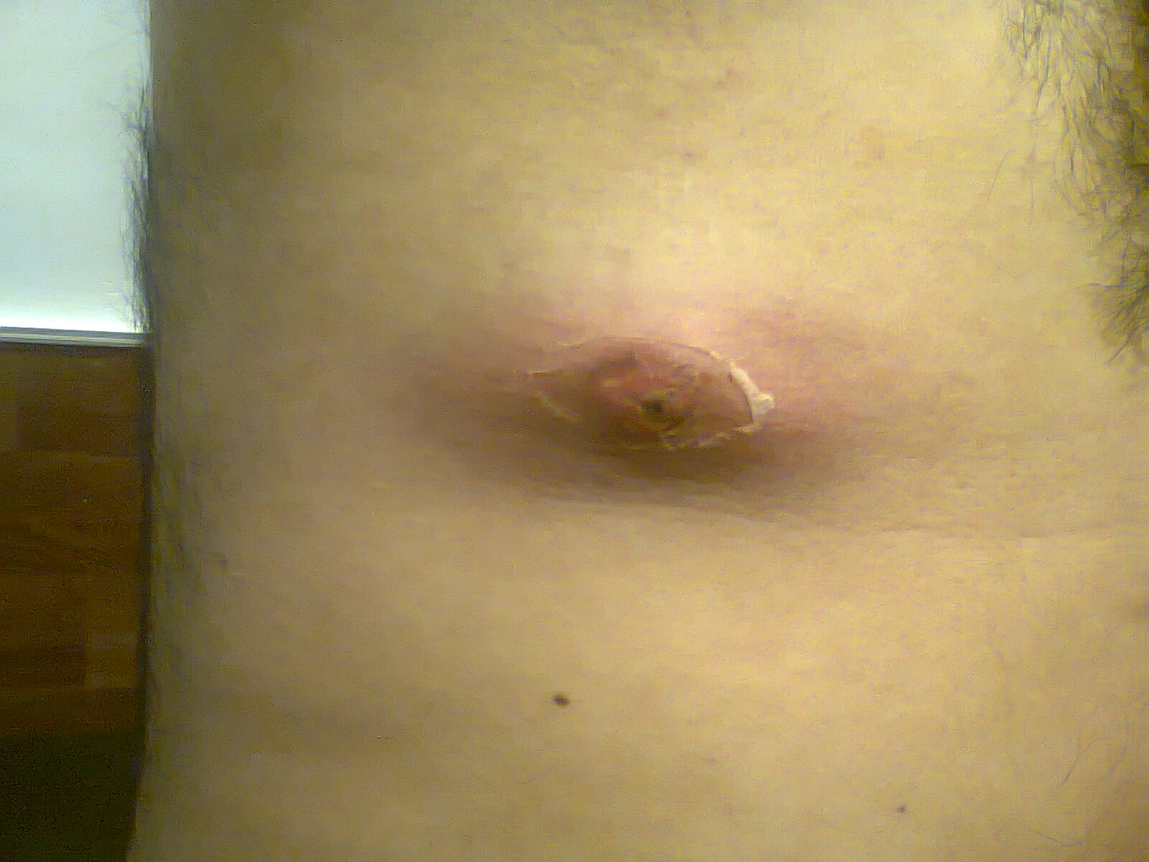

Slide 37
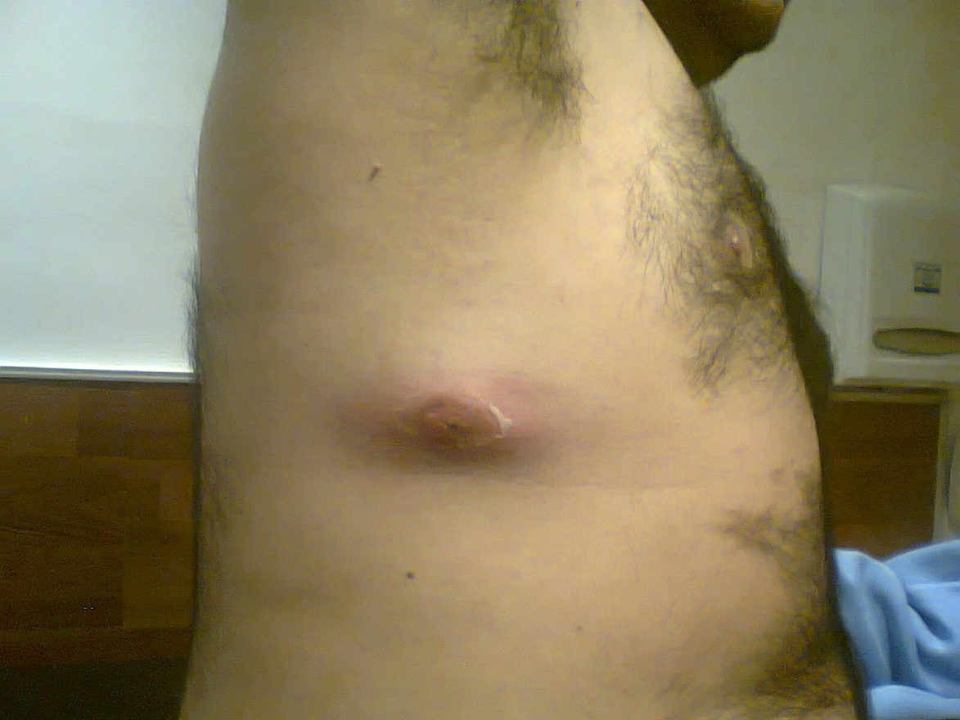

Slide 38
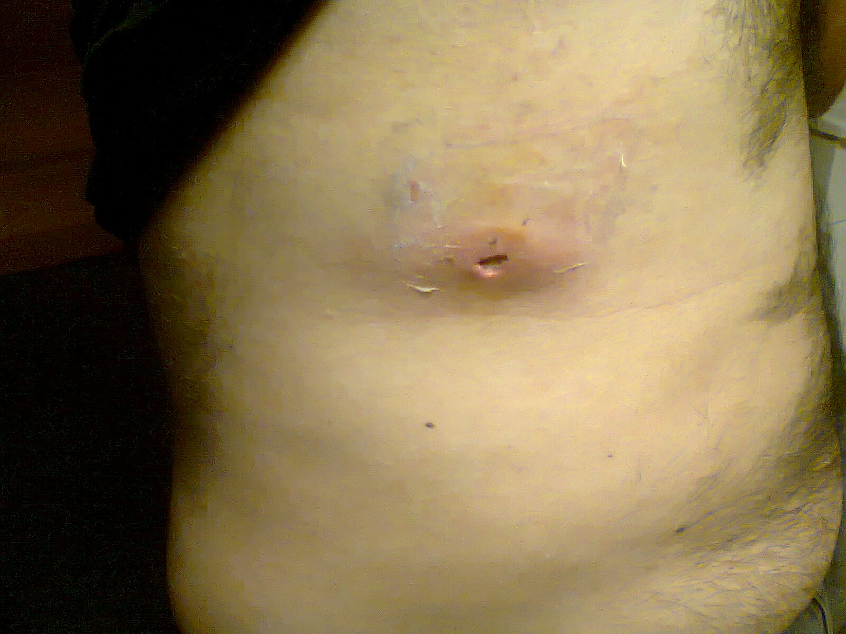

Slide 39
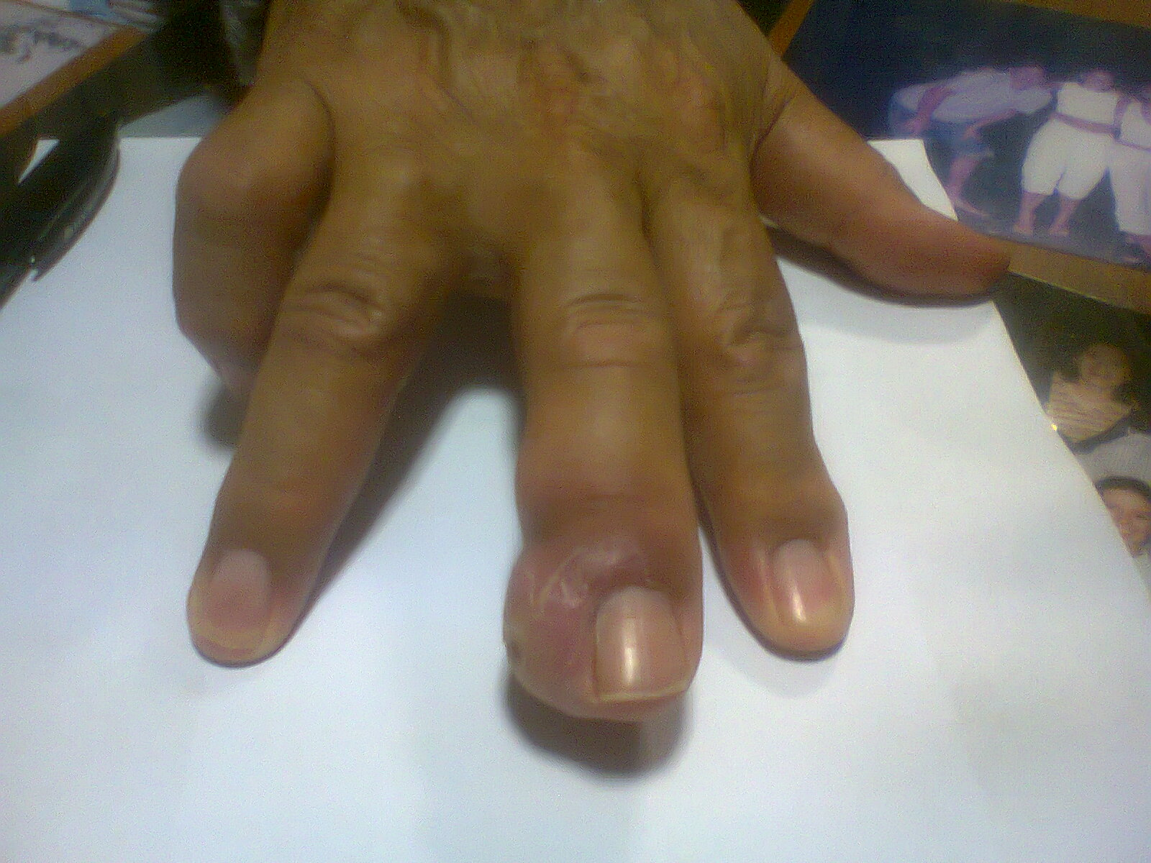

Slide 40
Paciente A. S.
Paciente varón, de 25 años. Consulta por dolor y edema de MII. También dolor en hombro y brazo izquierdo.
Su cuadro comienza una semana previa a esta consulta, con dolor en muslo izquierdo. Consultó en distintas oportunidades.

Slide 41
Evolución
Ingresa a guardia con edema en MII en muslo.
Con fiebre, mal estado general.
Con parámetros de SIRS.
Se toma muestra de hemocultivos, se inicia Clinda + Cipro.

Slide 42
Evolución
Se recibe hemocultivo: + 2/2 Estafilo Mrco.
Se indica Vanco + TMSM
Empeora su disnea, se interna en UTI, se realiza TAC: imágenes de bronconeumonía.
Se cambia ATB: Linesolid

Slide 44
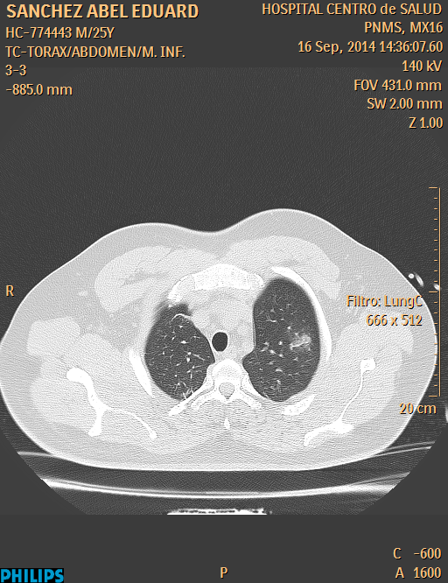

Slide 45
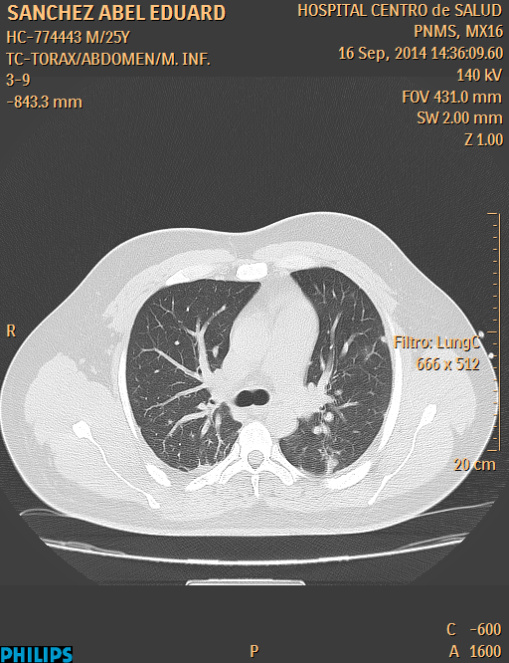

Slide 46
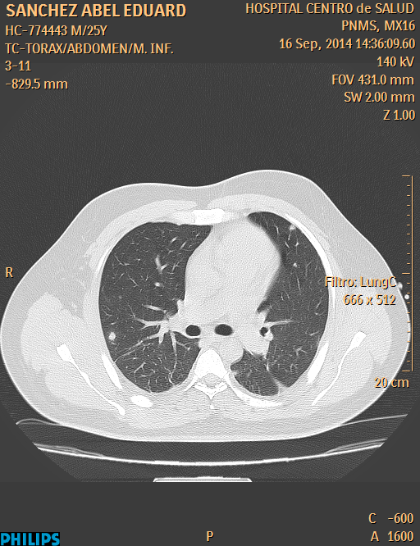

Slide 48
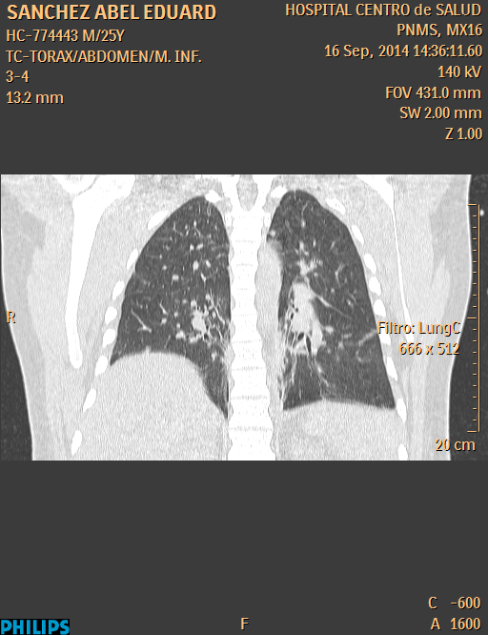

Slide 49
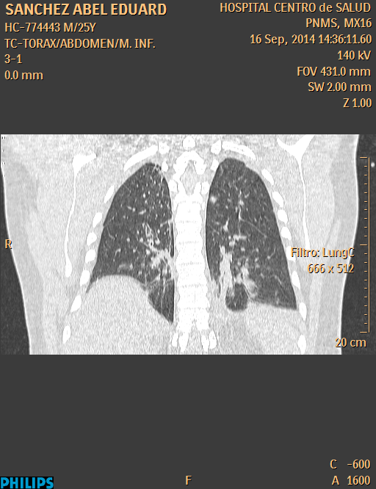

Slide 50
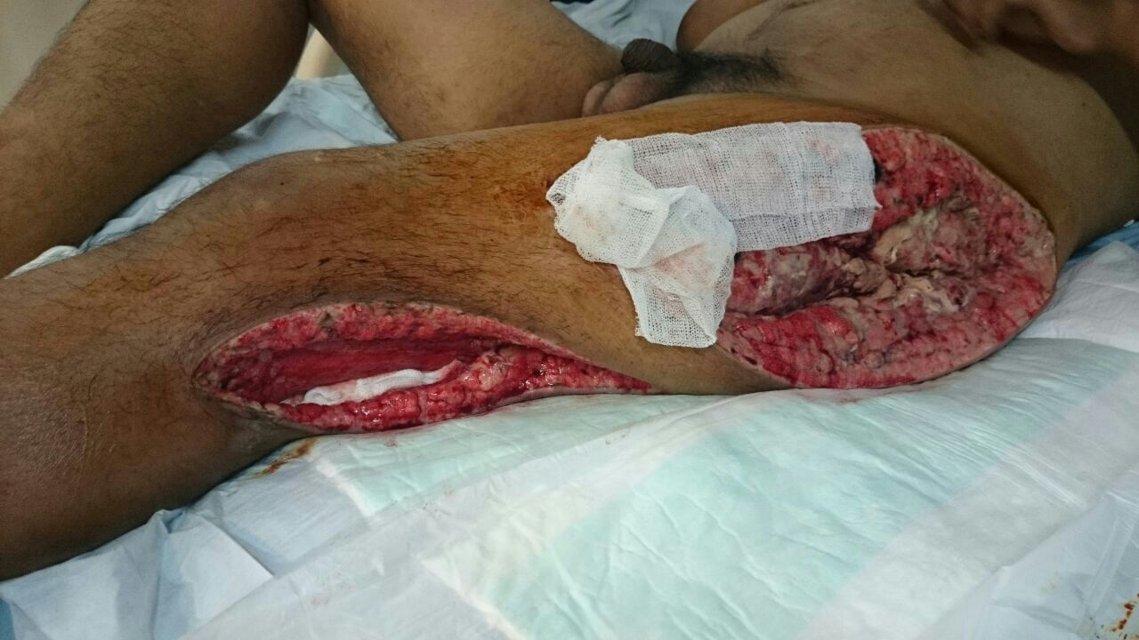
Se realiza Cirugía

Slide 51
erisipela
Estreptococo sin problema de resistencia
Hay cepas de virulencia aumentada

Slide 52
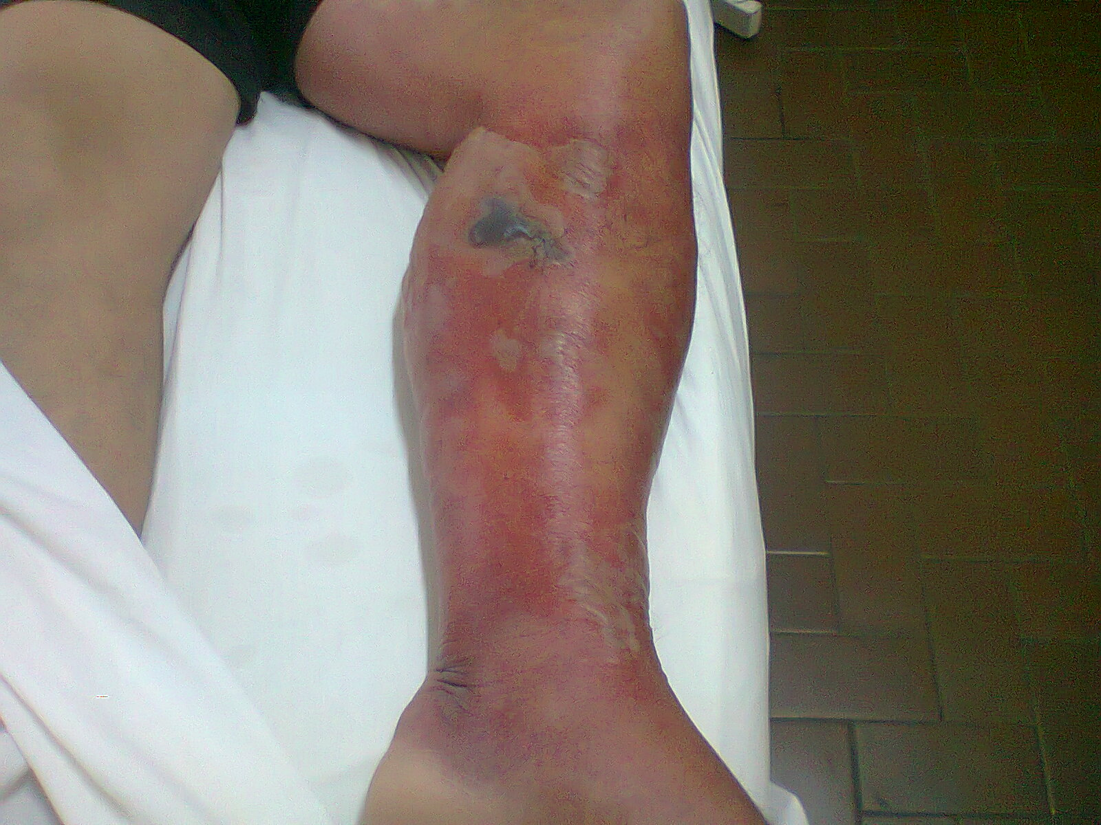

Slide 53
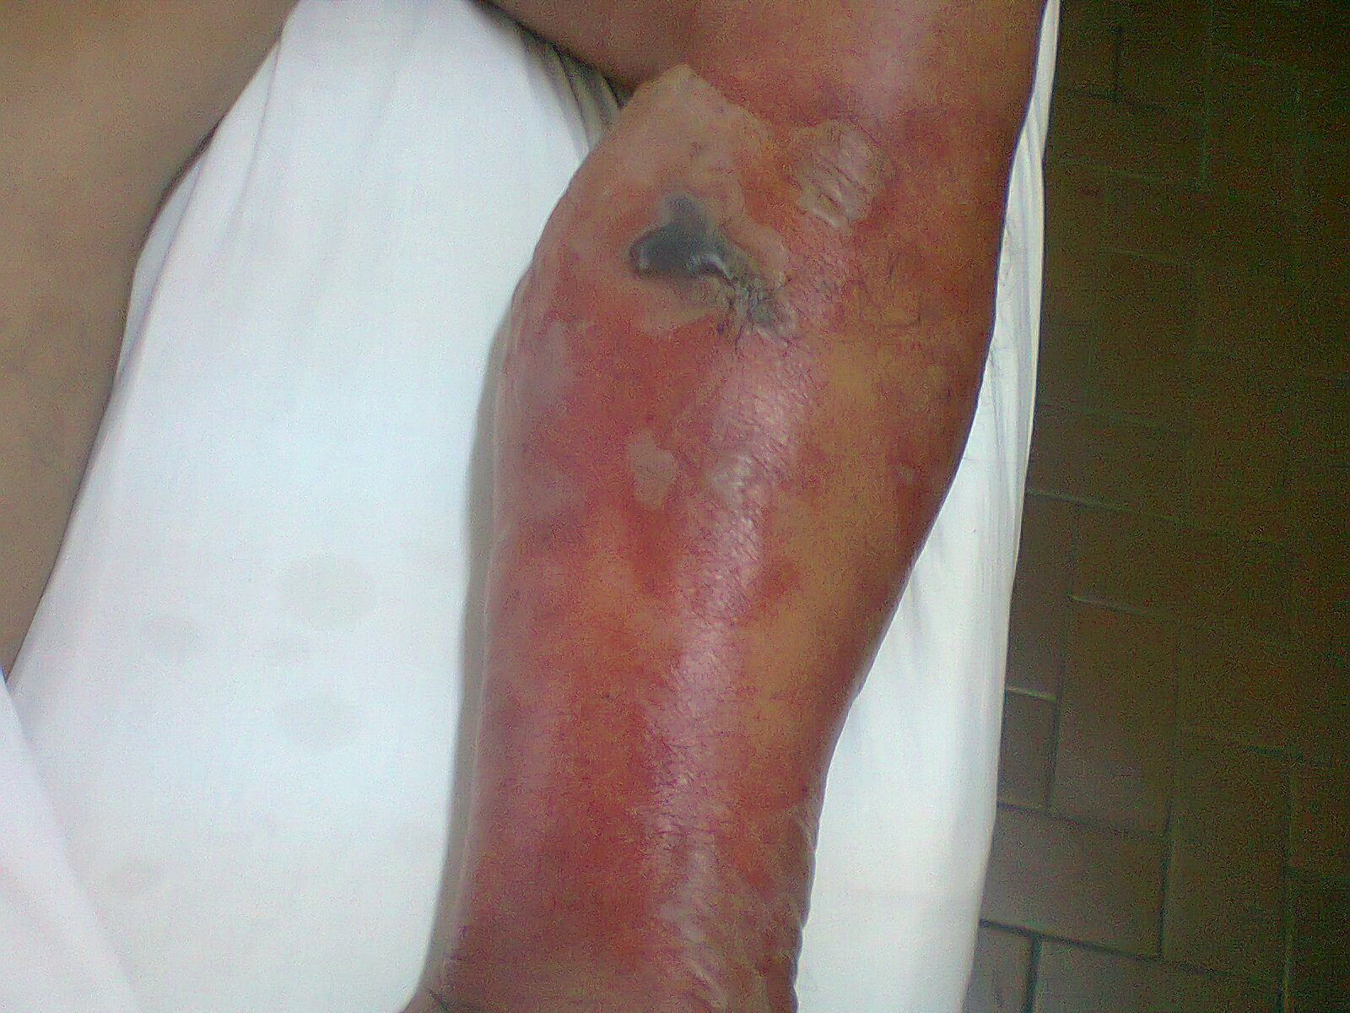

Slide 54
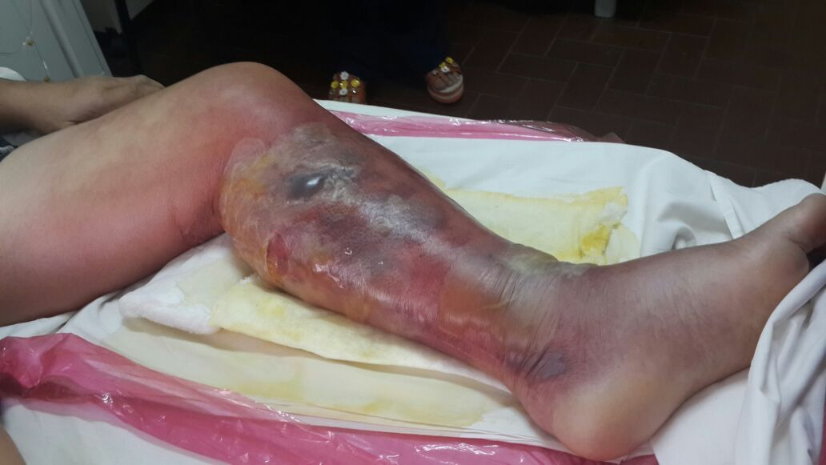

Slide 55
Elección de tratamiento

Slide 56
Tratamiento empírico
Cobertura para Estreptococo:
Penicilina y derivados
En formas graves agregar Clindamicina (Inmunomodulador)
Posibilidad de participación del Estafilococo:
TMS, Rifampicina, Minociclina.
Tratamiento realizado:
Ampicilina 2 grs e.v cada 6 Hs. + Clindamicina 600 e.v cada 8 Hs. + TMS 2 ampollas cada 12 hs e.v.

Slide 57
enterobacterias

Slide 58
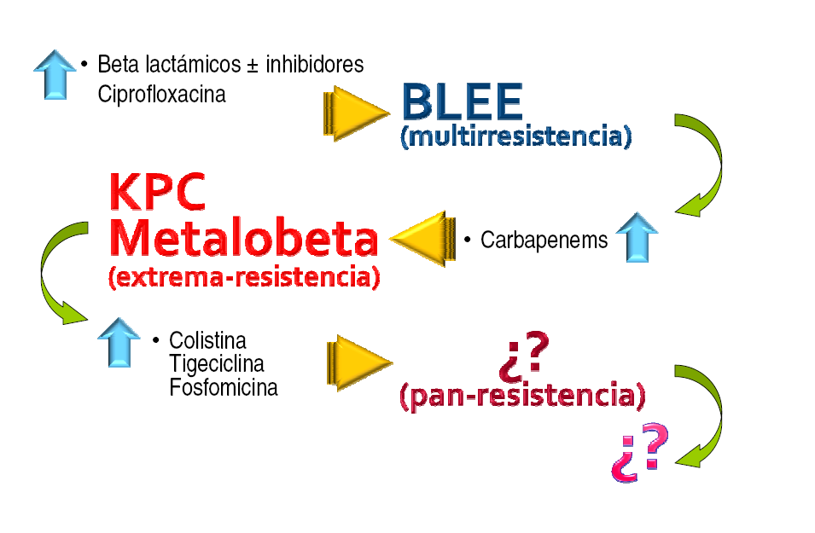
PASOS DE LA RESISTENCIA

Slide 59
Mecanismos de Resistencia
Impermeabilidad
Eflujo
Alteración de sitio blanco
Inactivación enzimática
Beta-lactamasas

Slide 60
Betalactamasas
Espectro
Betalactamasas de espectro reducido:
Afecta a penicilina.
Betalactamasas de espectro ampliado (BLEA):
Afecta a ampicilina, amoxicilina, cefalos de 1º g.
No da resistencia para: Inhibidores de betalactamasas
Betalactamasas de espectro extendido (BLEE):
Afecta a betalactámicos y a cefalosporinas de 3º generación.
No afecta a Carbapenem, ni tampoco a Piper-Tazo

Slide 61
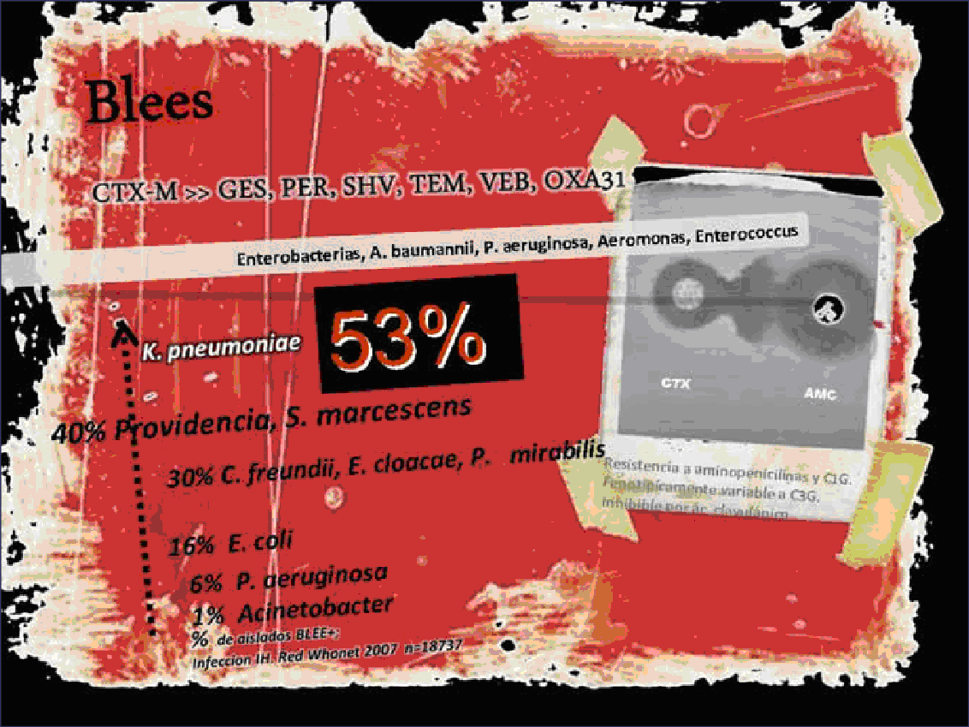

Slide 62


Slide 63
enterobacterias
Infección urinaria

Slide 64
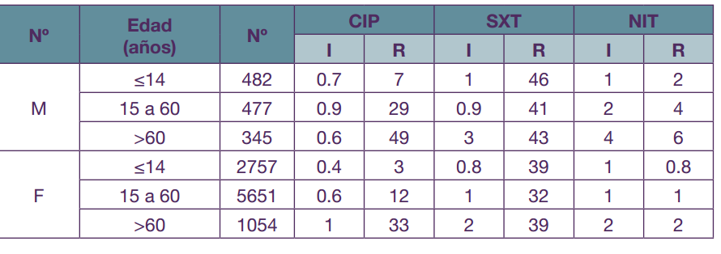
Informe de R de E.Coli
Red Whonet

Slide 65


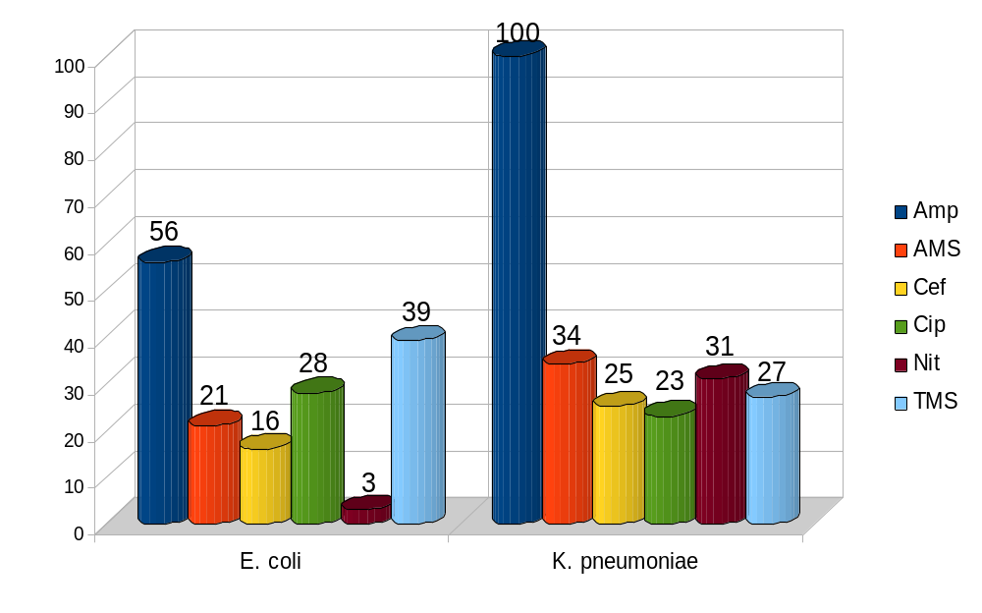
UROCULTIVO
Perfil de resistencia de E. coli y K. pneumoniae de pacientes ambulatorios

Slide 66
Datos locales

Slide 67
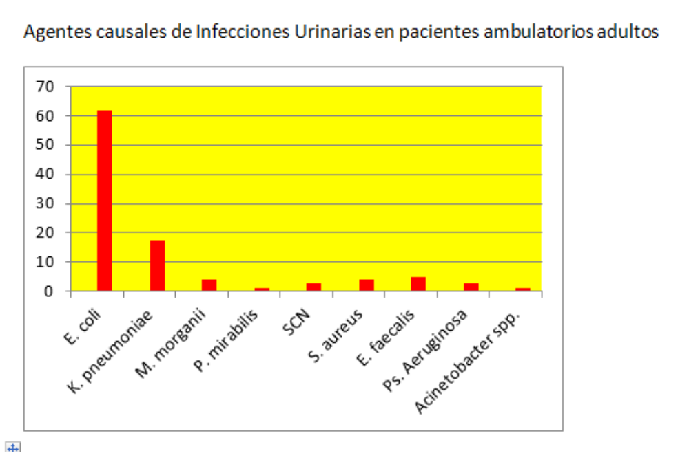
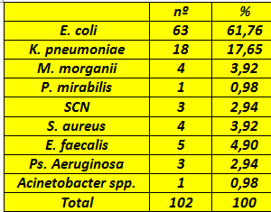
Laboratorio de bacteriología Hospital centro de Salud Dr. Zenón J. Santillán

Slide 68
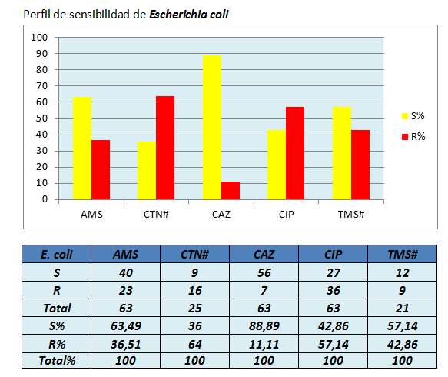

Slide 69
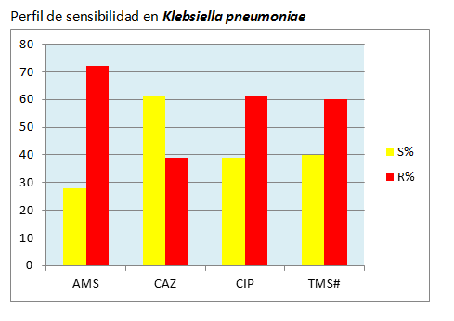
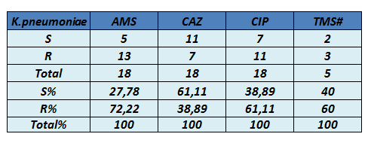

Slide 70
Tratamiento

Slide 71
ANTIBACTERIANOS
Enterobacterias
Piperacilina-Tazobactam: sensibilidad adecuada.
Amicacina: sensibilidad adecuada.
Gentamicina: sensibilida que va disminuyendo.
Ampicilina Sulbactam: sensibilidad disminuida
Ciprofloxacina: sensibilidad que va disminuyendo, inductores de B. Lactamasas.
Ceftriaxona: sensibilidad que va disminuyendo, inductores de B. Lactamasas.
Carbapenem: reservado para enterobacterias resistentes.

Slide 72
Anaerobios
Metronidazol y Ornidazol: sensibilidad adecuada
Ampicilina –Sulbactam: sensibilidad adecuada
Piperacilina-Tazobactam: sensibilidad adecuada
Clindamicina: sensibilidad disminuida

Slide 73
Septiembre 2014: Urocultivo
Mas de 100 leuco x campo
Klebsiella Productora de KPC
S.I. amica, fosfo
R: Cefalos 1°, 2°, 3° y 4° generación.
Cipro, Carbapenem, Nitrofuranos
S: Colistina: CIM 0,125 (S: - o = 2; R + 2)
Tigeciclina: CIM 0,25 (S: - o = 2; R + 4)

Slide 74
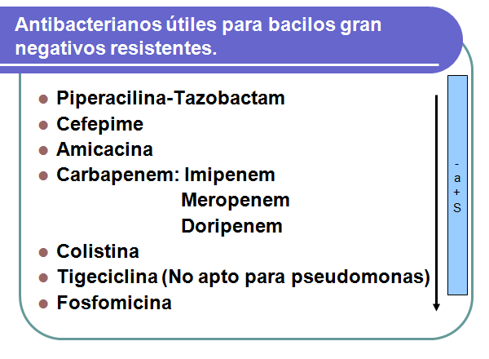

Slide 75
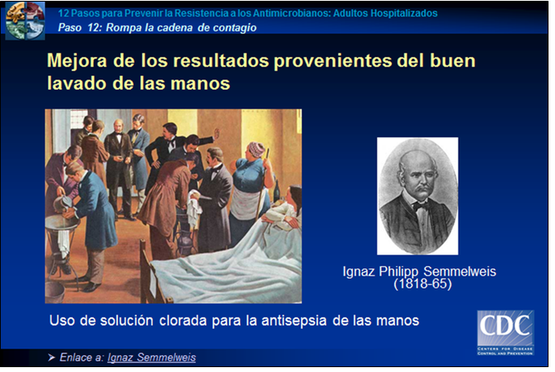

Slide 76
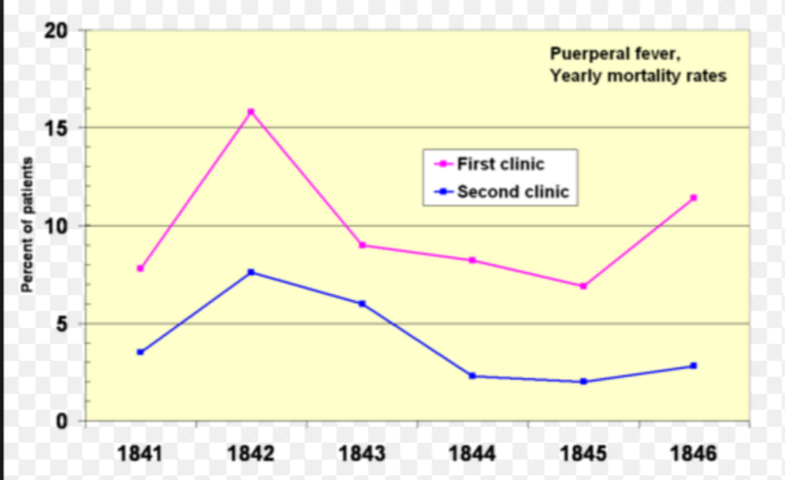

Slide 77
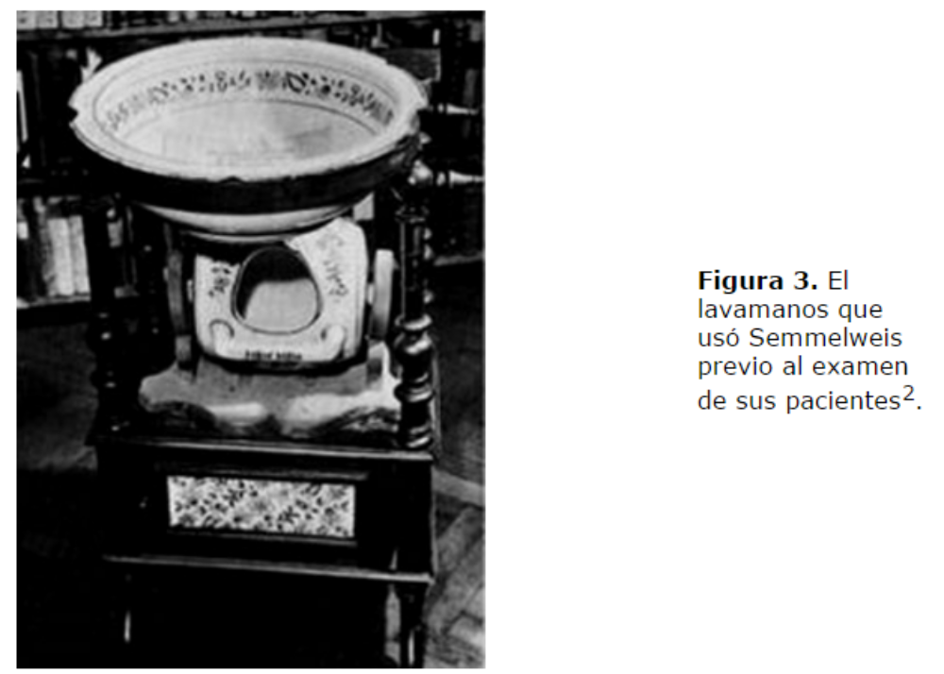

Slide 78
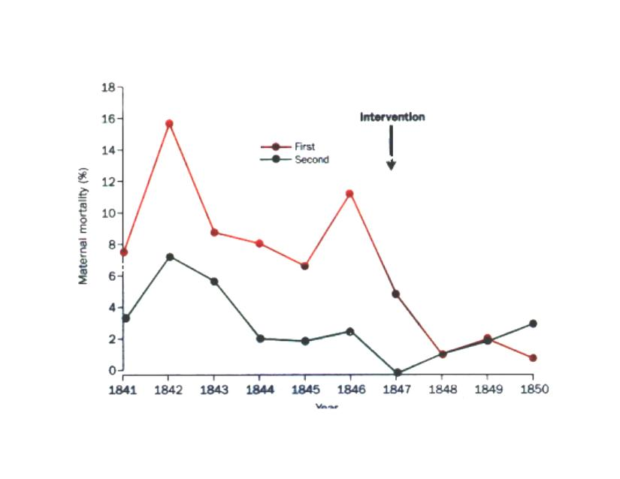
Semmelweis

Slide 79


